Slide 1
모델링 및 성능 평가

Slide 2
모델링 및 성능평가
종사상 지위 모델링 과정 요약
1
전체 항목에서 필요한 독립변수만 선별
2
응답 데이터와 모름/무응답 데이터 분리
3
X, y 설정
X = 종사상 지위 제외한 응답 데이터
y = 종사상 지위
4
종사상 지위 분류 오버샘플링(SMOTE)
5
하이퍼 파라미터 조정 전 후 모델 비교
랜덤포레스트, XGBoost 적용
6
성능 높은 모델 결과 확인
Notes:
주관적 요소나 응답이 없는 경우를 제외해서 모델 feature로 적용 (다음 페이지에 상세하게 설명)
종사상 지위를 작성해준 경우(응답데이터)로만 모델 적용
X,y 설정
종사상 지위 분류의 불균형을 해소하고자 오버샘플링 진행
랜덤포레스트 하이퍼 파라미터 조정 전, 후 / XGBoost 하이퍼 파라미터 조정 전, 후 4가지 경우 비교
정확도, 수행 시간을 바탕으로 모델 결과 확인

Slide 3

모델링 및 성능평가
종사상 지위 분류 및 사용 독립변수 목록
*
*
* 구직기간은 취업자 응답과 구직자 응답이 나누어져 있어 결합함
Notes:
전체 데이터에서 일부 독립변수만 사용
- 취업자만 응답한 항목(범주 현직장), 구직자만 응답한 항목(범주 구직활동) 독립변수에서 제외
일자리 고려 항목 (5점척도, 주관적요소) 독립변수에서 제외
청년 구직활동 지원 2017년 없어서 제외
졸업 전 취업목표 중 희망연봉은 주관적, 시각화에서 이상치 다수로 독립변수에서 제외
종사상 지위 구분
0 모름 무응답 / 1~6 응답한 경우로 데이터 세트 나눠서
0 제외한 응답치로 모델 생성 및 테스트
마지막에 가장 성능이 좋은 모델을 사용해서 모름/무응답인 경우의 종사상 지위 구분을 살펴볼 계획.

Slide 4
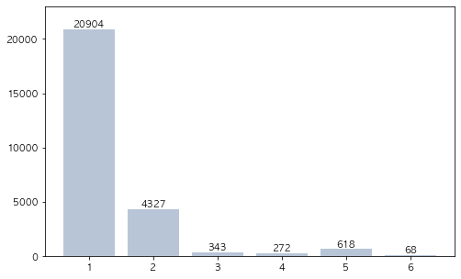
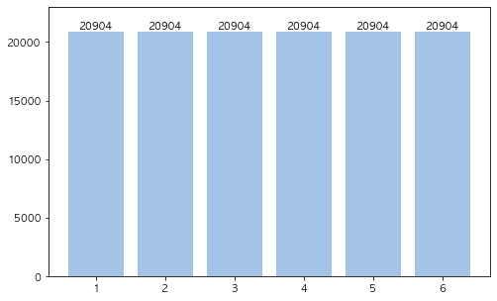
해당 페이지 추가됨
모델링 및 성능평가
오버 샘플링 : SMOTE
Notes:
오버샘플링 전 후

Slide 5
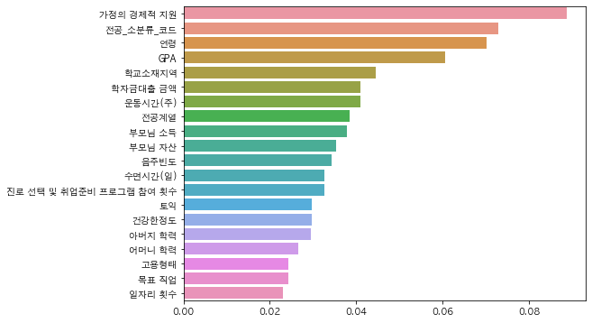
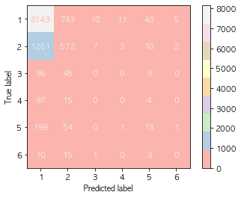
모델링 및 성능평가
종사상 지위 : Randomforest
하이퍼 파라미터 조정 전
Randomforest 결과
Feature Importances Top 20
수행 시간 : 34.1s
Train-Test
정확도
76.8%
Notes:
랜덤포레스트 하이퍼 파라미터 조정 전 정확도 76.8%, 수행시간 34.1초

Slide 6
모델링 및 성능평가
Randomforest GridSearchCV
수행 시간 : 6m 13.9s
cv = 5
Params
best
n_estimators | 80 100 120
max_depth | 20 25 30 35 40 45 50
min_samples_split | 2
min_samples_leaf | 1
교차검증
정확도
95.3%
Notes:
GridSearchCV 이용해서 나온 최적의 교차 검증 파라미터 (best 표시)

Slide 7
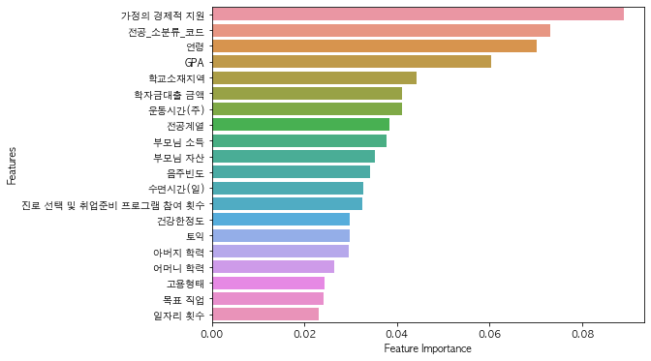

모델링 및 성능평가
종사상 지위 : Randomforest
하이퍼 파라미터 조정 후
Randomforest 결과
Feature Importances Top 20
수행 시간 : 20.5s
Train-Test
정확도
76.8%
Notes:
랜덤포레스트 하이퍼 파라미터 조정 후 정확도 76.8% = 전과 동일, 수행시간 20.5초

Slide 8
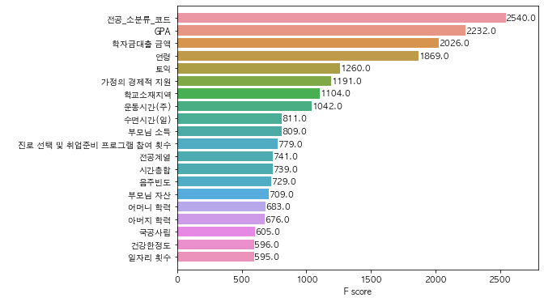
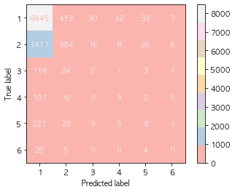
모델링 및 성능평가
종사상 지위 : XGBoost
하이퍼 파라미터 조정 전
XGBoost 결과
Feature Importances Top 20
수행 시간 : 14.1s
Train-Test
정확도
77.8%
Notes:
XGBoost 하이퍼 파라미터 조정 전 정확도 77.8%, 수행시간 14.1초. 랜덤포레스트보다 빠르고 정확함

Slide 9
모델링 및 성능평가
XGBoost GridSearchCV
수행 시간 : 222m 43.5s
cv = 5
Params
best
n_estimators | 80 100 120
max_depth | 20 25 30 35 40 45 50
min_samples_split | 2
min_samples_leaf | 1
교차검증
정확도
94.9%
Notes:
GridSearchCV 이용해서 나온 최적의 교차 검증 파라미터 (best 표시)

Slide 10
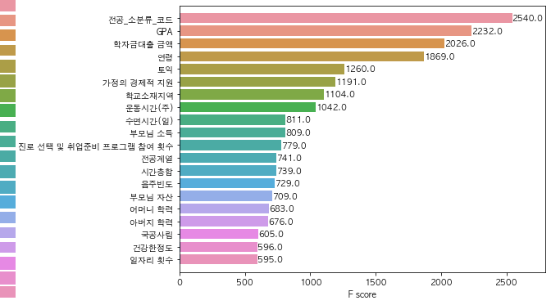
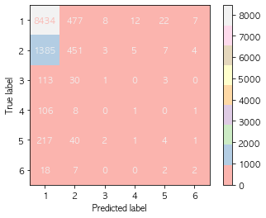
모델링 및 성능평가
종사상 지위 : XGBoost
하이퍼 파라미터 조정 후
XGBoost 결과
Feature Importances Top 20
수행 시간 : 33.8s
Train-Test
정확도
78.2%
Notes:
XGBoost 하이퍼 파라미터 조정 후 정확도 78.2%, 수행시간 33.8초. 파라미터 조정 전보다 정확도는 소폭 상승했으나 수행시간 2배 이상 소요.

Slide 11
모델링 및 성능평가
모델 선택
model | Parameters | Accuracy score | Execution time
Randomforest | (default) n_estimators : 100 max_depth : None min_samples_split : 2 min_samples_leaf : 1 | 76.8% | 34.1s
 | n_estimators : 120 max_depth : 45 min_samples_split : 2 min_samples_leaf : 1 | 76.8% | 20.5s
XGBoost | (default) n_estimators : 100 max_depth : 6 | 77.8% | 14.1s
 | n_estimators : 120 max_depth : 45 | 78.2% | 33.8s
Notes:
수행한 모델 전체 비교. 파라미터 조정을 하지 않은 XGB가 가장 빠르고, 그에 비해 정확도도 높은 편으로 해당 모델을 채택.

Slide 12
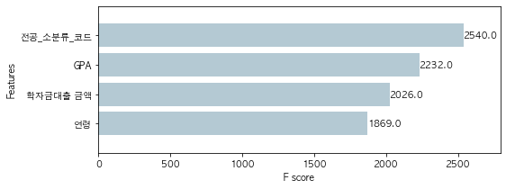
해당 페이지 추가됨
이걸 보여주는게 의미가 있을지는 모르겠습니다…
모델링 및 성능평가
선택한 모델에서 중요도 높은 Features
전공 소분류
종사상 지위 | 전공 소분류 | 종사상 지위에 속한 인원 ÷ 해당 전공 전체 인원 * 100
상용근로자 | 반도체･세라믹공학(C040701), 자원(C050202), 교육학(E030101), 유아교육학(E030201) | 100%
임시근로자 | 방송작가전공(C010105) | 51.2%
일용근로자 | 연극･영화(C070501) | 13.1%
고용원이 있는 자영업자 | 무용(C070301) | 14.3%
고용원이 없는 자영업자 | 무용(C070301) | 5.3%
무급가족종사자 | 원예(C050102), 음향(C070602) | 5.3%
Notes:
전공 소분류 코드가 가장 많이 나와서 각각 피쳐 내용을 간단하게 살펴봄.
특정 전공인 경우 상용근로자가 100% 나오는 경우도 있음.(반도체, 세라믹공학 / 자원 / 교육학 / 유아교육학)

Slide 13
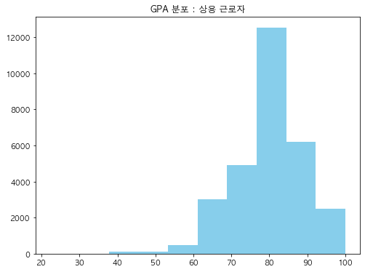
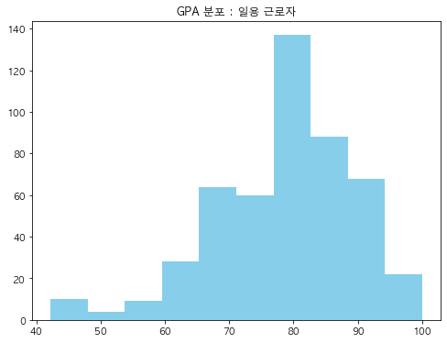
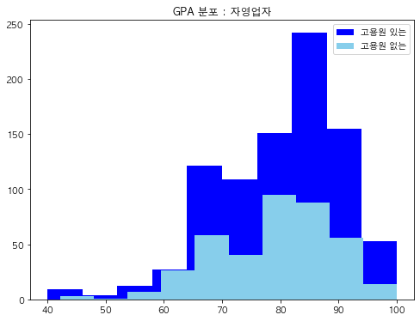
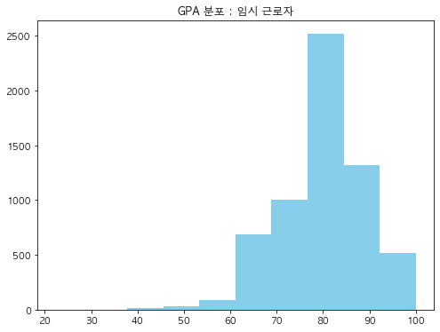
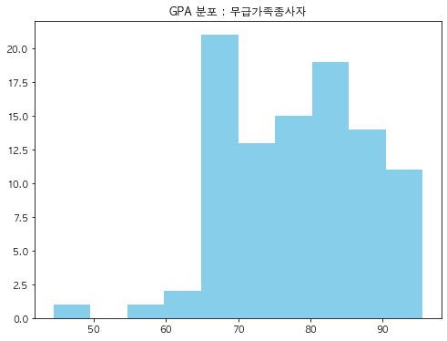
해당 페이지 추가됨
이걸 보여주는게 의미가 있을지는 모르겠습니다…
모델링 및 성능평가
선택한 모델에서 중요도 높은 Features
GPA(학점) 분포
Notes:
학점 분포는 상용, 일용, 고용원이 있는 자영업자, 임시근로자 모두 중위값 80점 정도로 비슷한 분포로 보임. 무급가족종사자는 학점 분포가 다른 분류와 다르게 보임.

Slide 14
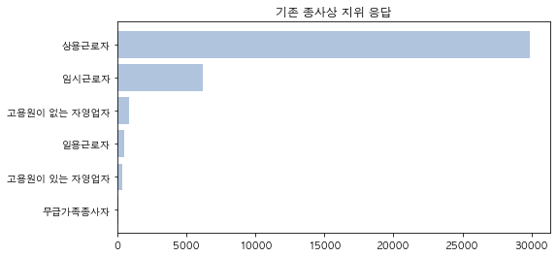
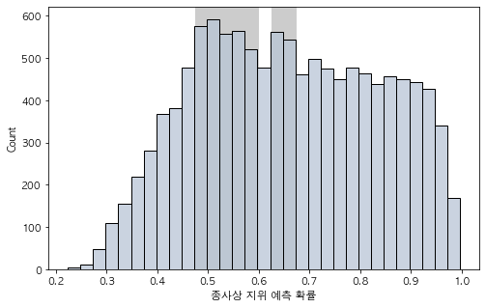
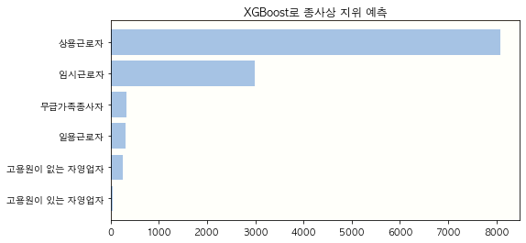
해당 페이지 추가됨
모델링 및 성능평가
선택한 모델로 종사상 지위 예측
예측 확률 : Predict_proba
Notes:
종사상 지위에 응답하지 않은 경우에 XGB 모델을 적용해서 예측해봄.
왼쪽 :왼쪽 위 그래프는 응답이 있는 데이터의 종사상 지위 분포. 아래 그래프는 응답이 없는 데이터에 모델을 사용해 예측한 종사상 지위 분포.
해석 : 기존에 상용 근로자가 가장 많았던 것처럼 예측한 결과에도 동일하게 상용 근로자가 가장 많은 것으로 나타남. 다음으로 임시근로자가 많이 나타난 것 까지만 동일. 고용원이 있는 자영업자로 예측한 경우가 가장 적을 것으로 확인됨
오른쪽 : predict proba를 이용해서 각 행에서 예측하게 된 종사상 지위의 확률를 확인해봄.
확률이 가장 많이 나타난 구간은 47.5%~60%, 62.5%~67.5%로 높다고 보기에는 어려움.
해당 모델을 이용해 종사상 지위를 예측 했으나 이 예측의 확률 자체가 높지 않기 때문에 해당 분류의 신빙성이 높지는 않다고 판단함.

